Slide 1

การหาคุณภาพเครื่องมือวัดผลทางการศึกษา
ผู้ช่วยศาสตราจารย์ตีรวิชช์ ทินประภา
คณะครุศาสตร์ มหาวิทยาลัยราชภัฏสวนสุนันทา

Slide 2
Cognitive Domain
พฤติกรรมที่เกี่ยวกับสมรรถภาพทางสมองหรือสติปัญญาของบุคคล ที่แสดงถึงความเก่งมากน้อยเพียงใด
Affective Domain
พฤติกรรมที่เกี่ยวกับการกระทำ หรือความรู้สึกนึกคิด หรือการจัดระเบียบของจิตใจที่แสดงถึงความดีมากน้อยเพียงใด
Psychomotor Domain
พฤติกรรมที่เกี่ยวกับทักษะการเคลื่อนไหว และการใช้อวัยวะส่วนต่าง ๆ ของร่างกาย

Slide 3
คุณลักษณะของเครื่องมือวัดและประเมินผลที่ดี
ความเที่ยงตรง (validity) ความเชื่อมั่น (reliability)
ความเป็นปรนัย (objectivity) ความยากง่าย (difficulty)
อำนาจจำแนก (discrimination) ความมีประสิทธิภาพ(efficiency)
ความยุติธรรม (fair) คำถามลึก (searching)
คำถามยั่วยุ (exemplary) จำเพาะเจาะจง (definite)

Slide 4
ความเที่ยงตรง (validity)
ความสามารถของเครื่องมือวัด ที่สามารถวัดได้ในสิ่งที่ต้องการวัด
เป็น ความสอดคล้องระหว่างผลการวัดกับสิ่งที่ต้องการวัด ความตรงที่ใช้ในการทดสอบจำแนกเป็น 3 ชนิด ได้แก่
ความตรงตามเนื้อหา ความตรงตามโครงสร้าง และ ความตรงตามเกณฑ์ที่เกี่ยวข้อง

Slide 5
ความเที่ยงตรง (validity)
การหาค่าความเที่ยงตรงเชิงเนื้อหา (Content Validity)
เป็นการหาค่าความเที่ยงตรงที่ให้ผู้เชี่ยวชาญ พิจารณาว่าข้อสอบหรือ
ข้อคำถามแต่ละข้อวัดได้ตรงตามสิ่งที่ต้องการวัดเนื้อหาหรือวัตถุประสงค์การเรียนรู้มากน้อย เพียงใด โดยใช้เกณฑ์การประเมิน

Slide 6
ความเที่ยงตรง (validity)
คะแนน +1 หมายถึง แน่ใจว่าข้อสอบวัดจุดประสงค์/เนื้อหา
คะแนน 0 หมายถึง ไม่แน่ใจว่าข้อสอบวัดจุดประสงค์/เนื้อหา
คะแนน -1 หมายถึง แน่ใจว่าข้อสอบไม่วัดจุดประสงค์/เนื้อหา

Slide 7
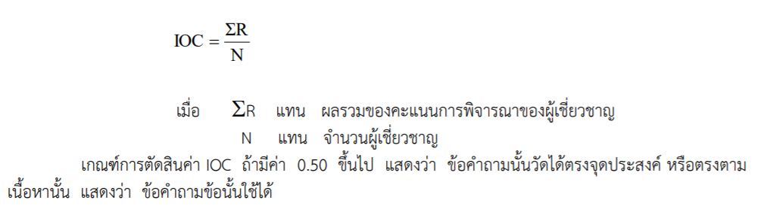
ความเที่ยงตรง (validity)

Slide 8
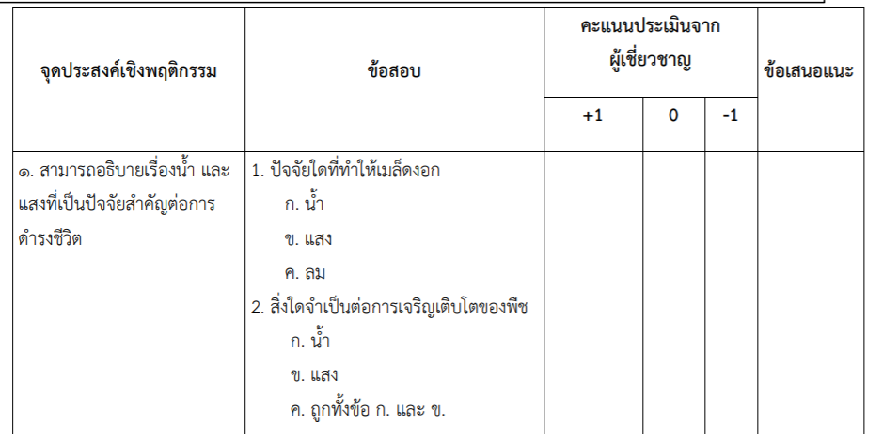
ความเที่ยงตรง (validity)

Slide 9
ข้อสอบ ข้อที่ | คะแนนความเห็นผู้เชี่ยวชาญ |  |  |  |  | รวม | ค่า IOC | สรุปผล
 | คนที่ 1 | คนที่ 2 | คนที่ 3 | คนที่ 4 | คนที่ 5
1 | +1 | +1 | +1 | +1 | +1 | 5 | 1 | ใช้ได้
2 | 0 | +1 | +1 | 0 | +1 | 3 | 0.6 | ใช้ได้
3 | +1 | 0 | -1 | 0 | 0 | 0 | 0 | ปรับปรุง
4 | +1 | +1 | -1 | +1 | +1 | 3 | 0.6 | ใช้ได้

Slide 10
คุณลักษณะของเครื่องมือวัดและประเมินผลที่ดี
ความเที่ยงตรง (validity) ความเชื่อมั่น (reliability)
ความเป็นปรนัย (objectivity) ความยากง่าย (difficulty)
อำนาจจำแนก (discrimination) ความมีประสิทธิภาพ(efficiency)
ความยุติธรรม (fair) คำถามลึก (searching)
คำถามยั่วยุ (exemplary) จำเพาะเจาะจง (definite)

Slide 11
ความเชื่อมั่น (reliability)
ความคงที่ของคะแนนที่วัดได้แต่ละครั้ง วิธีการหาค่าความ เชื่อมั่นของแบบทดสอบ
ทำได้หลายวิธี
  วิธีสอบซ้ำ
  วิธีทดสอบคู่ขนาน
  วิธีหาความสอดคล้องภายใน
    วิธีแบ่งครึ่งแบบทดสอบ
    วิธีหาจากสูตรคูเดอร์และริชาร์สัน
    วิธีหาจากสูตรสัมประสิทธิ์แอลฟา

Slide 12
  วิธีสอบซ้ำ
เป็นการนำข้อสอบชุดเดียวกันไปสอบเด็กกลุ่มเดียวกัน 2 ครั้งในเวลาห่างกันพอสมควร แล้วนำคะแนนทั้ง 2 ชุด นั้นมาหาความสัมพันธ์กัน ค่าที่ได้คือ
ค่าความเชื่อมั่นของข้อสอบ วิธีการเช่นนี้เรียกว่า
“Measure of Stability”

Slide 13
วิธีทดสอบคู่ขนาน
การหาความเชื่อมั่นโดยใช้วิธีแบบทดสอบคู่ขนาน เป็นการหาความสัมพันธ์ของคะแนนจากการนำแบบทดสอบ 2 ฉบับที่เทียบเท่ากันไปสอบกับบุคคลกลุ่มเดียวกัน วิธีการนี้มีจุดอ่อนที่ความเป็นคู่ขนานกันของ แบบทดสอบ 2 ฉบับซึ่งสร้างได้ยาก

Slide 14
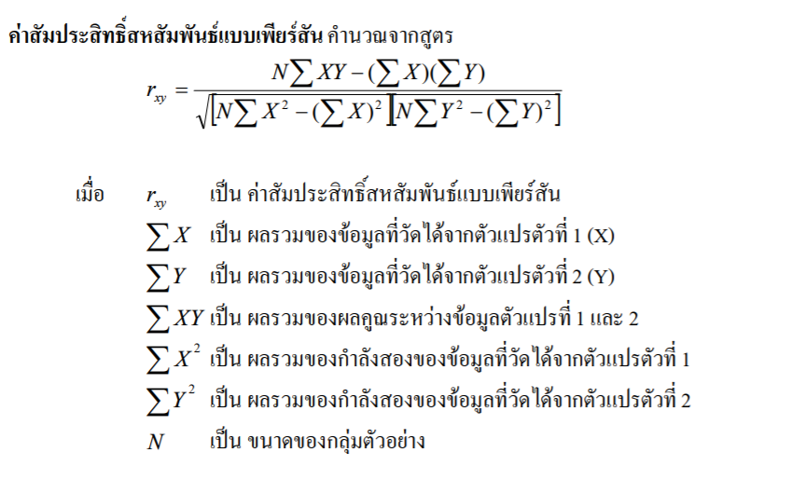

Slide 15
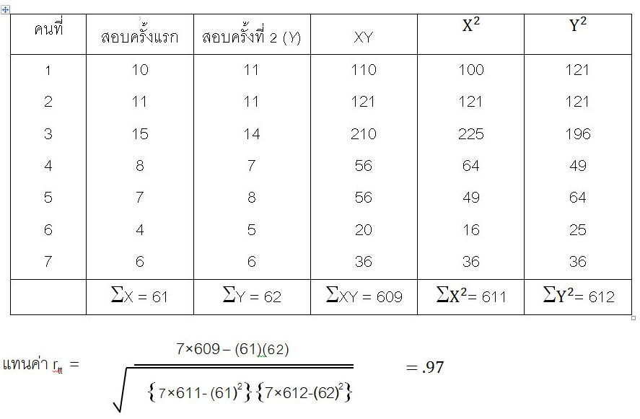

Slide 16
ความเชื่อมั่น (reliability)
ความคงที่ของคะแนนที่วัดได้แต่ละครั้ง วิธีการหาค่าความ เชื่อมั่นของแบบทดสอบ
ทำได้หลายวิธี
  วิธีสอบซ้ำ
  วิธีทดสอบคู่ขนาน
  วิธีหาความสอดคล้องภายใน
    วิธีแบ่งครึ่งแบบทดสอบ
    วิธีหาจากสูตรคูเดอร์และริชาร์สัน
    วิธีหาจากสูตรสัมประสิทธิ์แอลฟา

Slide 17
วิธีแบ่งครึ่งแบบทดสอบ
เป็นการหาความสัมพันธ์ของคะแนนจากการใช้แบบทดสอบฉบับเดียว และสอบเพียงครั้งเดียว โดยนำผลการสอบมาแบ่งเป็นข้อมูล 2 ชุด อาจแบ่งเป็น
ข้อคู่ - ข้อคี่ แบ่งเป็นครึ่งฉบับแรก ครึ่งฉบับหลัง จากการหาค่าสัมประสิทธิ์สหสัมพันธ์จะได้สัมประสิทธิ์ความเชื่อมั่นของแบบทดสอบครึ่งฉบับ แล้วจึงนำไปปรับขยายเป็นสัมประสิทธิ์สหสัมพันธ์ของแบบทดสอบทั้งฉบับ

Slide 18
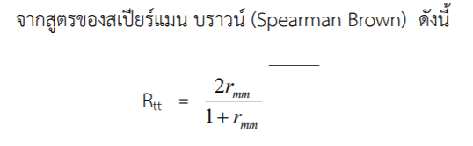

Slide 19
    วิธีหาจากสูตรคูเดอร์และริชาร์สัน
เป็นการหาความสัมพันธ์ของคะแนนจากการใช้แบบทดสอบฉบับเดียวและสอบเพียงครั้งเดียวโดยนำผลการสอบมาคำนวณค่าสัมประสิทธิ์ ใช้สูตรของ
คูเดอร์และริชาร์ดสันซึ่งเป็นการหาความเที่ยงของแบบทดสอบที่มีระบบการให้คะแนนแบบ 0,1 (ผิด 0, ถูก 1) สูตรที่ใช้มี2 สูตร คือ
สูตร KR - 20 กับสูตร KR - 21

Slide 20
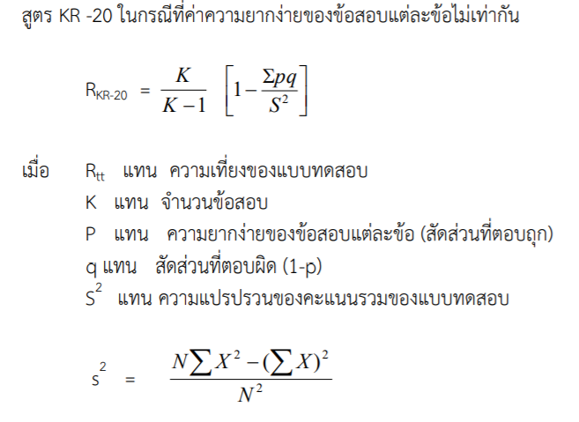

Slide 21
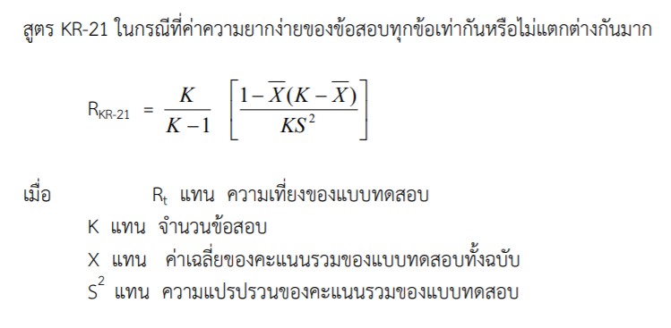

Slide 22
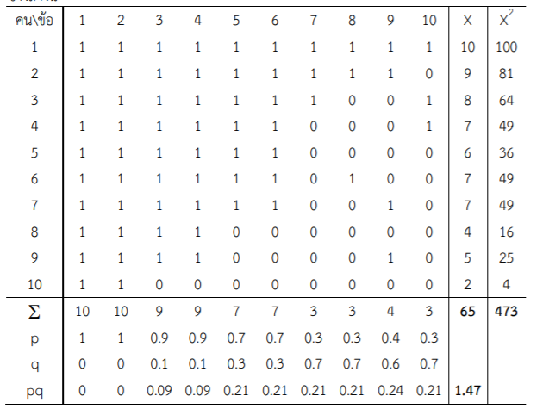
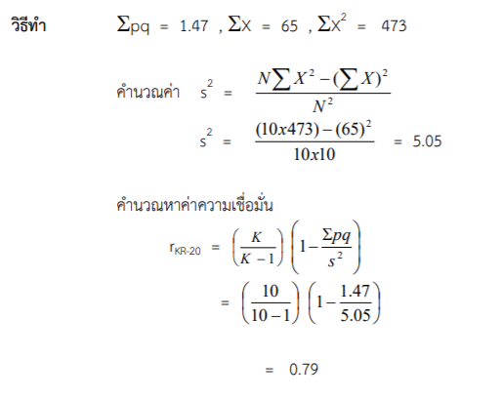

Slide 23
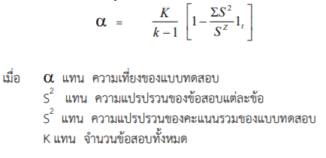
    วิธีหาจากสูตรสัมประสิทธิ์แอลฟา
วิธีหาจากสูตรสัมประสิทธิ์แอลฟา การหาค่าความเที่ยงโดยใช้สูตรของครอนบัค (Cronbach) นี้ปรับมาจากสูตร KR – 20 ใช้หาความเที่ยงของเครื่องมือวัดที่ให้คะแนนแตกต่างกันไปในแต่ละข้อได้โดยไม่จำเป็นต้องเป็นระบบการให้ คะแนน แบบ 1 กับ 0

Slide 24
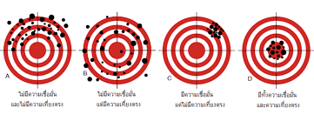

Slide 25
คุณลักษณะของเครื่องมือวัดและประเมินผลที่ดี
ความเที่ยงตรง (validity) ความเชื่อมั่น (reliability)
ความเป็นปรนัย (objectivity) ความยากง่าย (difficulty)
อำนาจจำแนก (discrimination) ความมีประสิทธิภาพ(efficiency)
ความยุติธรรม (fair) คำถามลึก (searching)
คำถามยั่วยุ (exemplary) จำเพาะเจาะจง (definite)

Slide 26
ความเป็นปรนัย (objectivity)
ชัดแจ้งในความหมายของคำถาม
ตรวจให้คะแนนได้ตรงกัน
แปลความหมายของคะแนนได้ตรงกัน

Slide 27
คุณลักษณะของเครื่องมือวัดและประเมินผลที่ดี
ความเที่ยงตรง (validity) ความเชื่อมั่น (reliability)
ความเป็นปรนัย (objectivity) ความยากง่าย (difficulty)
อำนาจจำแนก (discrimination) ความมีประสิทธิภาพ(efficiency)
ความยุติธรรม (fair) คำถามลึก (searching)
คำถามยั่วยุ (exemplary) จำเพาะเจาะจง (definite)

Slide 28
ความยากง่าย (difficulty)
สัดส่วนของจำนวนผู้ที่ตอบข้อสอบได้ถูกต้องต่อจำนวนผู้ที่ตอบข้อสอบ ทั้งหมด หรือหมายถึงจำนวนร้อยละของผู้ตอบข้อสอบนั้น ๆ ถูก เช่น ค่า p = 0.30 แสดงว่า จำนวน ผู้ตอบ 100 คน มีผู้ที่ตอบข้อนั้น ๆ ถูก 30 คน ค่าความยากง่ายจะมีค่าระหว่าง 0 ถึง 1.00

Slide 29
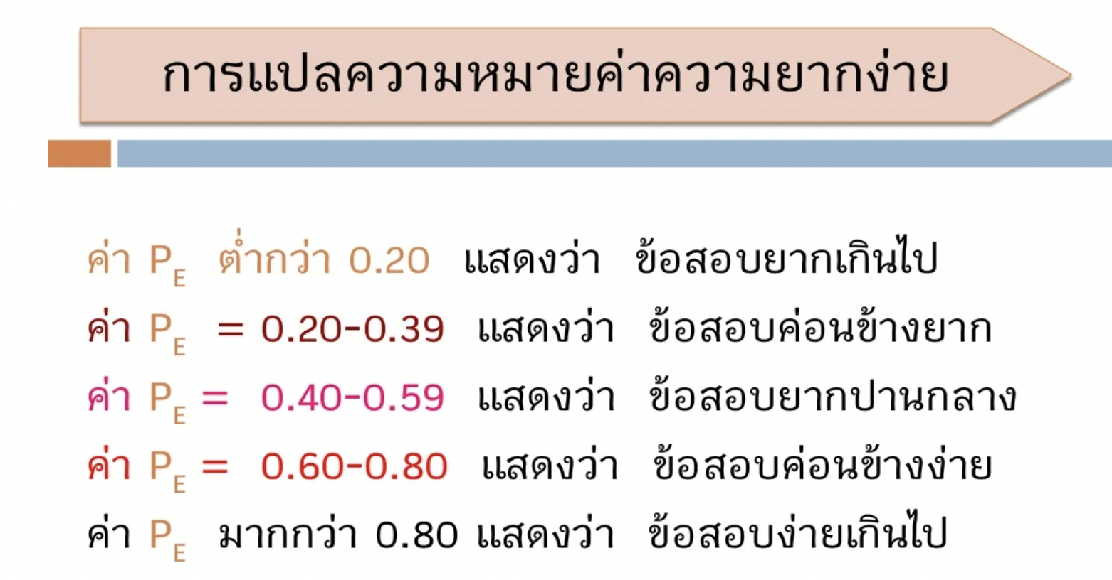

Slide 30
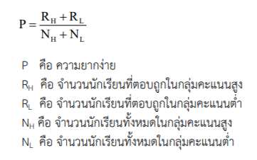

Slide 31
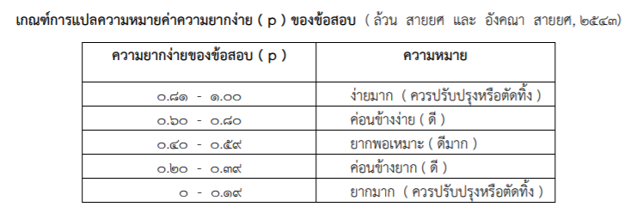

Slide 32
คุณลักษณะของเครื่องมือวัดและประเมินผลที่ดี
ความเที่ยงตรง (validity) ความเชื่อมั่น (reliability)
ความเป็นปรนัย (objectivity) ความยากง่าย (difficulty)
อำนาจจำแนก (discrimination) ความมีประสิทธิภาพ(efficiency)
ความยุติธรรม (fair) คำถามลึก (searching)
คำถามยั่วยุ (exemplary) จำเพาะเจาะจง (definite)

Slide 33
อำนาจจำแนก (discrimination)
ความสามารถของข้อสอบในการจำแนกหรือแยกให้เห็นความ แตกต่างระหว่างผู้สอบที่มีผลสัมฤทธิ์ต่างกัน เพื่อที่จะใช้พยากรณ์หรือบ่งชี้
ความแตกต่างที่เห็นชัดในด้านความสามารถ เช่น จำแนกคนเก่งกับคนอ่อนจากกันได้ โดยถือว่าคนเก่งควรทำข้อสอบข้อนั้นได้ ส่วนผู้ที่อ่อนไม่ควรทำข้อสอบข้อนั้นได้ อำนาจจำแนกของข้อสอบ จะมีค่าตั้งแต่
- 1 ถึง + 1 ค่าอำนาจจำแนกที่ดี ควรมีค่าตั้งแต่ 0.20 ขึ้นไป

Slide 34
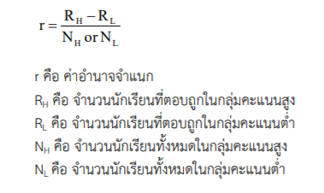

Slide 35
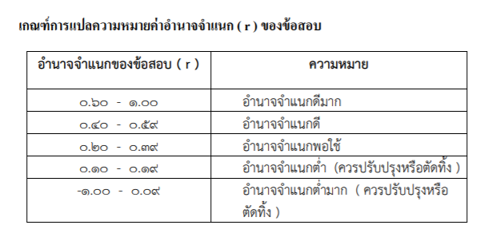

Slide 36
ขั้นตอนการหาค่าความยากง่ายและอำนาจจำแนก
1. ตรวจให้คะแนนข้อสอบ แล้วเรียงกระดาษคำตอบจากคะแนนมากไปหาน้อย
2. แบ่งกระดาษคำตอบออกเป็น 2 กลุ่ม กลุ่มแรกเรียกว่า กลุ่มสูง(PH) โดยนับจากคะแนนสูงลงมา ประมาณ 27% ของกระดาษคำตอบทั้งหมด และกลุ่มหลังเรียกว่ากลุ่มต่ำ (PL) โดยนับจากคะแนนต่ำขึ้นไปประมาณ 27% ของกระดาษคำตอบทั้งหมด

Slide 37
ขั้นตอนการหาค่าความยากง่ายและอำนาจจำแนก
3. หาจำนวนคนที่ตอบถูกในแต่ละข้อของกลุ่มสูงและกลุ่มต่ำ
4. หาค่าความยาก (P) และค่าอำนาจจำแนก (r) ตามสูตร

Slide 38
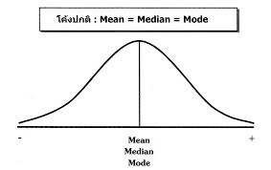

Slide 39
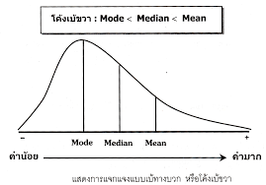
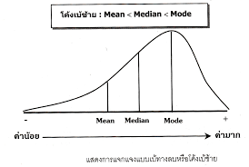

Slide 40
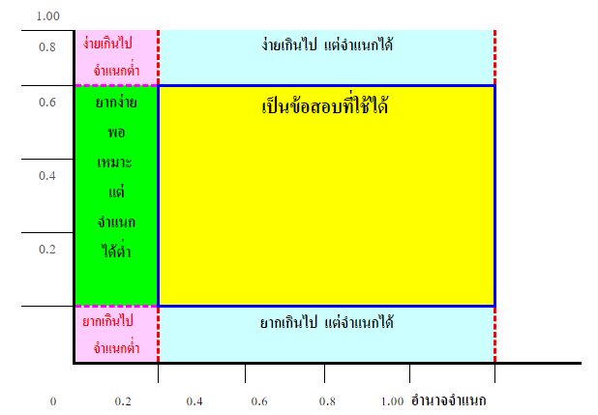

Slide 41
คุณลักษณะของเครื่องมือวัดและประเมินผลที่ดี
ความเที่ยงตรง (validity) ความเชื่อมั่น (reliability)
ความเป็นปรนัย (objectivity) ความยากง่าย (difficulty)
อำนาจจำแนก (discrimination) ความมีประสิทธิภาพ(efficiency)
ความยุติธรรม (fair) คำถามลึก (searching)
คำถามยั่วยุ (exemplary) จำเพาะเจาะจง (definite)

Slide 42
ความมีประสิทธิภาพ (efficiency)
เครื่องมือที่ทำให้ได้ข้อมูลได้ถูกต้องเชื่อถือได้ โดยลงทุนน้อยที่สุด ข้อมูลข้อสอบที่มีประสิทธิภาพสามารถให้คะแนนได้เที่ยงตรงและเชื่อถือได้มากที่สุด โดยใช้เวลาแรงงานและเงินน้อยที่สุด แต่ประโยชน์ที่ได้จากการสอบคุ้มค่า ข้อสอบที่พิมพ์ผิดตกหล่นมาก จำนวนหน้า ไม่ครบ รูปแบบของแบบทดสอบเรียงไม่เป็นระเบียบทำให้ผู้สอบเกิด
ความสับสน มีผลต่อคะแนนที่ ได้จากการทำแบบทดสอบทั้งสิ้น การจัดรูปแบบของข้อสอบปรนัยแบบเลือกตอบเพื่อให้ดูง่าย มีความเป็นระเบียบ เรียบร้อยนิยมพิมพ์แบ่งครึ่งหน้ากระดาษ

Slide 43
คุณลักษณะของเครื่องมือวัดและประเมินผลที่ดี
ความเที่ยงตรง (validity) ความเชื่อมั่น (reliability)
ความเป็นปรนัย (objectivity) ความยากง่าย (difficulty)
อำนาจจำแนก (discrimination) ความมีประสิทธิภาพ(efficiency)
ความยุติธรรม (fair) คำถามลึก (searching)
คำถามยั่วยุ (exemplary) จำเพาะเจาะจง (definite)

Slide 44
ความยุติธรรม (fair)
ข้อสอบที่ดีต้องไม่เปิดโอกาสให้เด็กได้เปรียบ เสียเปรียบกัน

Slide 45
คุณลักษณะของเครื่องมือวัดและประเมินผลที่ดี
ความเที่ยงตรง (validity) ความเชื่อมั่น (reliability)
ความเป็นปรนัย (objectivity) ความยากง่าย (difficulty)
อำนาจจำแนก (discrimination) ความมีประสิทธิภาพ(efficiency)
ความยุติธรรม (fair) คำถามลึก (searching)
คำถามยั่วยุ (exemplary) จำเพาะเจาะจง (definite)

Slide 46
คำถามลึก (searching)
ข้อสอบที่ถามลึกไม่ถามแต่เพียงความรู้ความจำเท่านั้น แต่จะถามวัดความ เข้าใจ การนำความรู้ที่ได้เรียนไปแล้วมาแก้ปัญหา วิเคราะห์ ตลอดจนสร้างสรรค์สิ่งใหม่ขึ้นมาจนท้ายที่สุดคือการประเมินผล คำถามที่ถามลึกนั้นผู้ตอบต้องคิดค้นก่อนจึงจะสามารถหาคำตอบได้ มิใช่เพียงแต่ระลึกถึงประสบการณ์ ต่าง ๆเพียงตื้นๆ ก็ตอบปัญหาได้ แต่เป็นแบบทดสอบที่วัดความลึกซึ้งทางวิชาการตามแนวดิ่งมากกว่าจะวัดตามแนวกว้าง

Slide 47
คุณลักษณะของเครื่องมือวัดและประเมินผลที่ดี
ความเที่ยงตรง (validity) ความเชื่อมั่น (reliability)
ความเป็นปรนัย (objectivity) ความยากง่าย (difficulty)
อำนาจจำแนก (discrimination) ความมีประสิทธิภาพ(efficiency)
ความยุติธรรม (fair) คำถามลึก (searching)
คำถามยั่วยุ (exemplary) จำเพาะเจาะจง (definite)

Slide 48
คำถามยั่วยุ (exemplary)
คำถามที่มีลักษณะท้าทายให้เด็กอยากคิดอยากทำ มีลีลา การถามที่น่าสนใจ ไม่ถามวนเวียนซ้ำซากน่าเบื่อหน่าย การใช้รูปภาพประกอบ ก็เป็นวิธีหนึ่งที่ทำให้ข้อสอบน่าสนใจ ข้อสอบที่ยากเกินไปทำให้ผู้สอบหมดกำลังใจที่จะทำ
ส่วนข้อสอบที่ง่ายเกินไปก็ไม่ท้าทายให้อยากทำ การเรียงลำดับคำถามจาก
ข้อง่ายไปหายากเป็นวิธีหนึ่งที่ทำให้ข้อสอบมีลักษณะท้าทายน่าทำ

Slide 49
คุณลักษณะของเครื่องมือวัดและประเมินผลที่ดี
ความเที่ยงตรง (validity) ความเชื่อมั่น (reliability)
ความเป็นปรนัย (objectivity) ความยากง่าย (difficulty)
อำนาจจำแนก (discrimination) ความมีประสิทธิภาพ(efficiency)
ความยุติธรรม (fair) คำถามลึก (searching)
คำถามยั่วยุ (exemplary) จำเพาะเจาะจง (definite)

Slide 50
จำเพาะเจาะจง (definite)
คำถามที่ดีต้องไม่ถามกว้างเกินไป ไม่ถามคลุมเครือหรือเล่นสำนวนให้ผู้สอบงง ผู้สอบอ่านแล้วต้องเข้าใจชัดเจนว่าครูถามอะไร ส่วนจะตอบได้หรือไม่อยู่ที่ความสามารถของผู้ตอบเป็นสำคัญ

Slide 51
